Slide 1


Slide 2


  Здравствуйте, ребята! Давайте повторим то, что мы узнали на прошлом уроке.

Slide 3
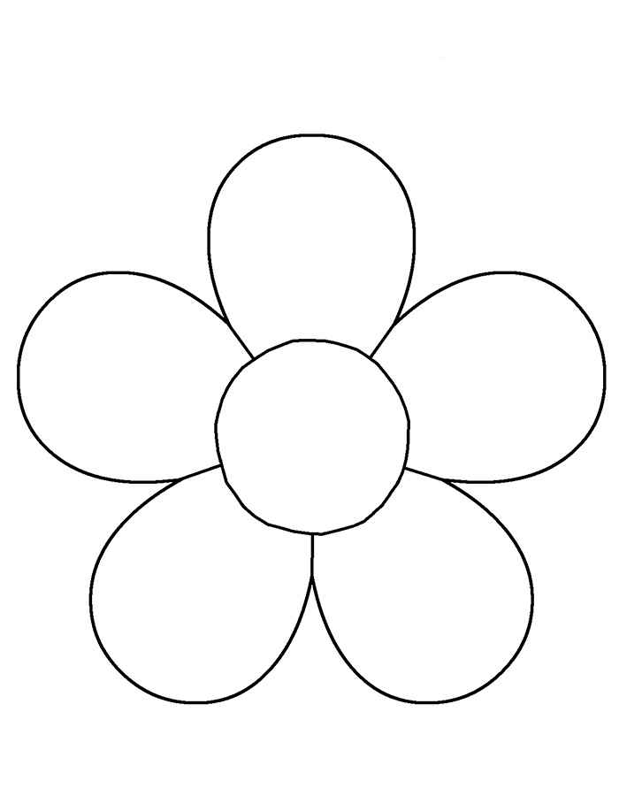
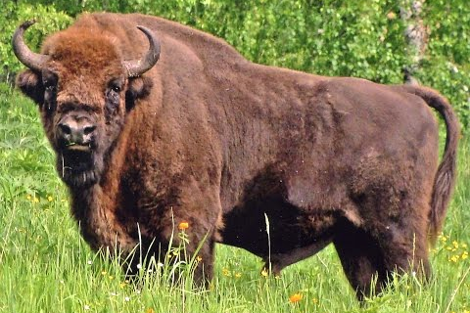
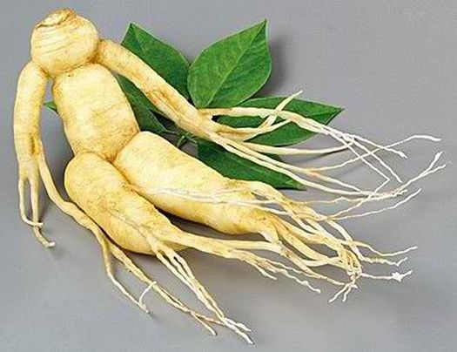
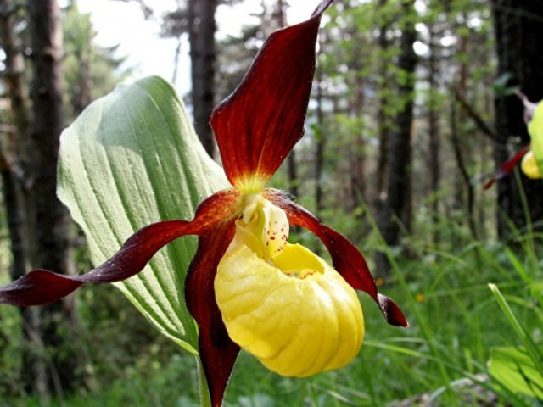
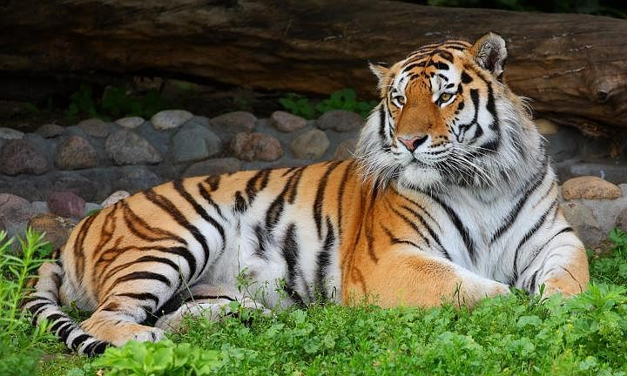
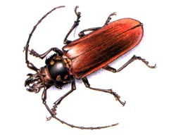
  На лепестках ромашки спрятались животные и растения из Красной книги. Назовите их.

Slide 4
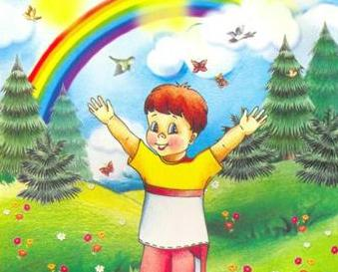
  Вставьте недостающие слова.
  Предположите, о чём пойдёт речь сегодня на уроке.
  Прочитайте тему урока на стр. 92 учебника.
Не будем … растения.
Не будем … ветки деревьев.
Не будем … диких животных.

Slide 5
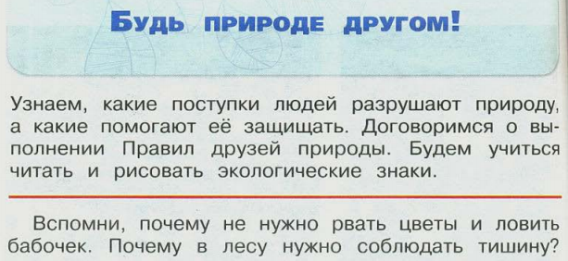
  Какие учебные задачи мы поставим перед собой?

Slide 6
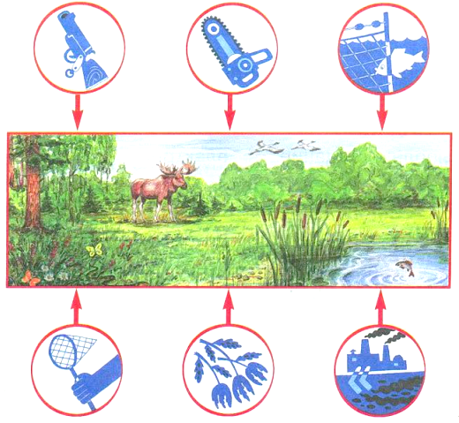
  Рассмотрите схему. О чём она нам говорит?

Slide 7
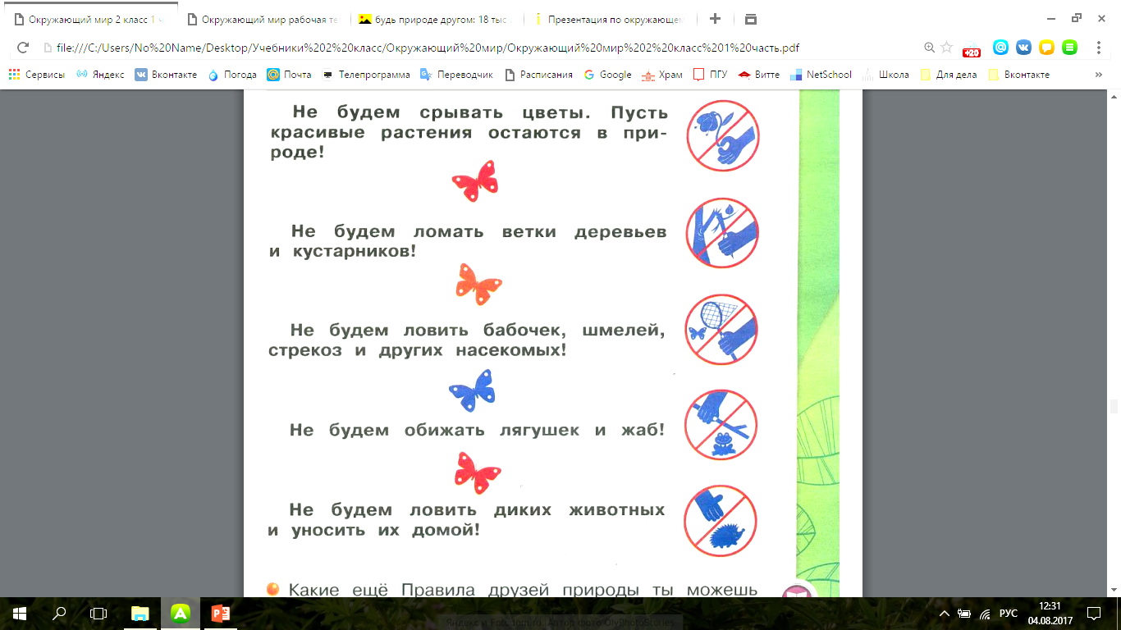
  Нужно ли соблюдать эти Правила друзей природы? Почему?
  Рассмотрите на стр. 93 Правила друзей природы и экологические знаки. Какое правило соответствует каждому знаку?

Slide 8
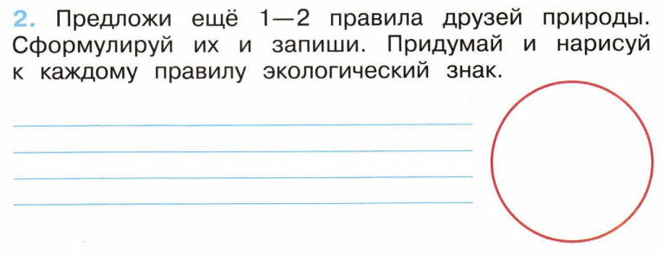
  Выполним задание №2 на стр. 62-63 рабочей тетради.

Slide 9
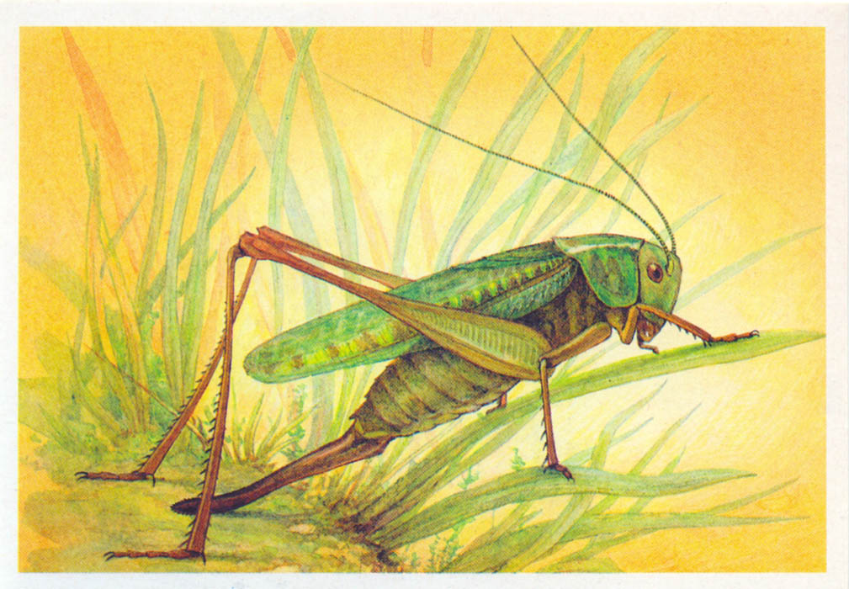
  Нас, насекомых, очень часто обижают люди… Прочитайте рассказ о моём друге кузнечике.
  Какой момент рассказа был самым напряжённым?
  Для чего мы прочитали этот рассказ?
  Какой вывод можно сделать?
  Посмотрите на эту историю глазами кузнечика. Расскажите о его чувствах, переживаниях.

Slide 10
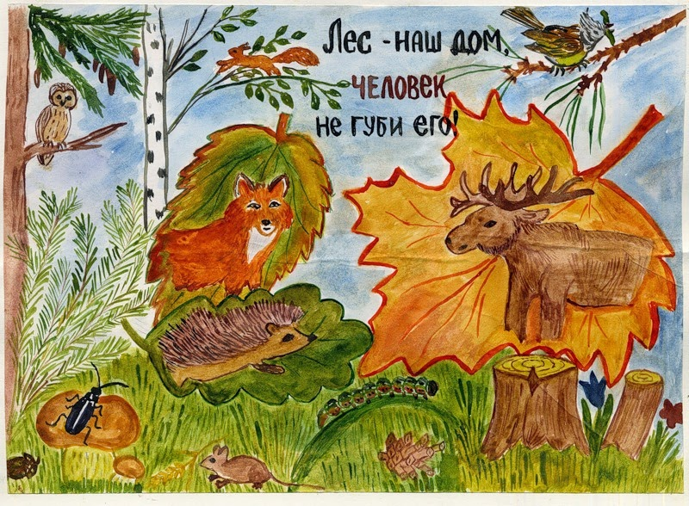
  Какие строки показались вам главными?
  Послушайте рассказ «Великан на поляне».

Slide 11
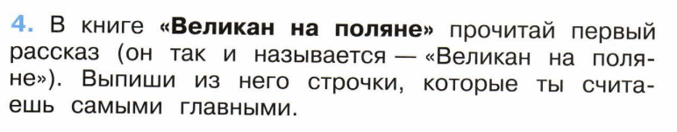
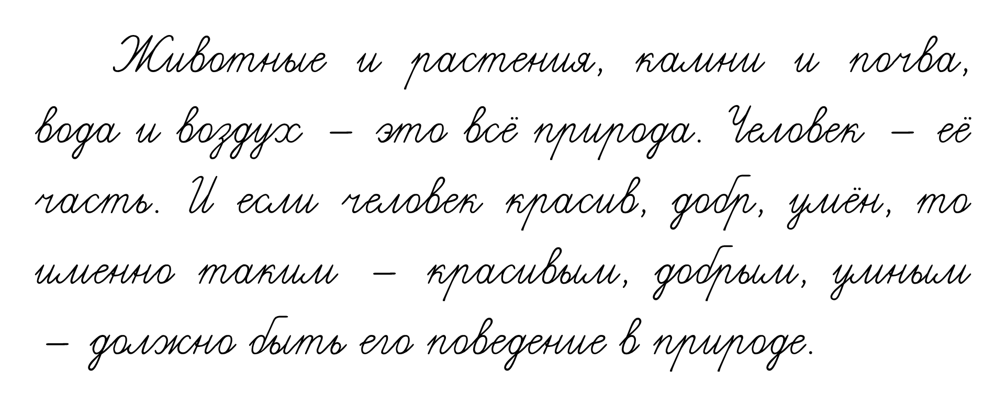
  Выпишите их в рабочую тетрадь.

Slide 12
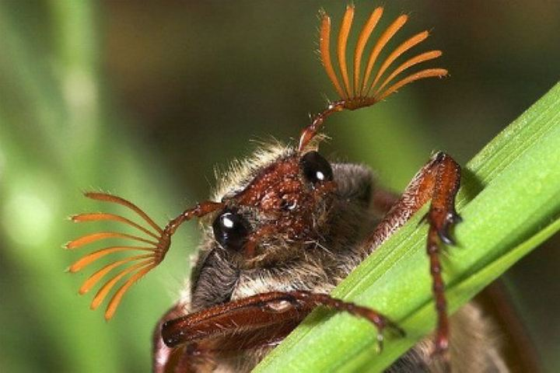
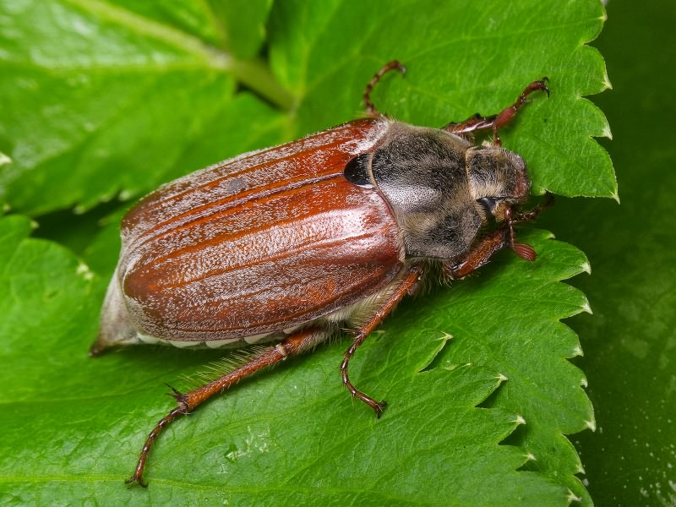
  Видели ли вы когда-нибудь майского жука?
  Что обычно делают с ними ребята?
  Послушайте рассказ «О чём рассказал майский жук».
  Стало ли вам жалко жука? Почему?
  Стоит ли ловить жуков и держать их в неволе?

Slide 13
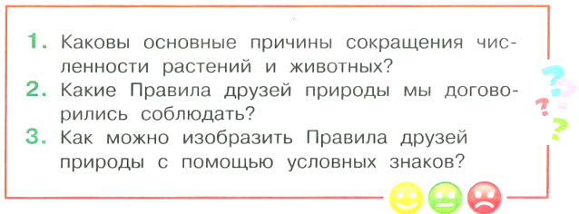
  Ответим на вопросы на стр. 95 учебника.

Slide 14

  Проверьте свои знания - выполните
  тестовые задания на стр. 33-34

Slide 15
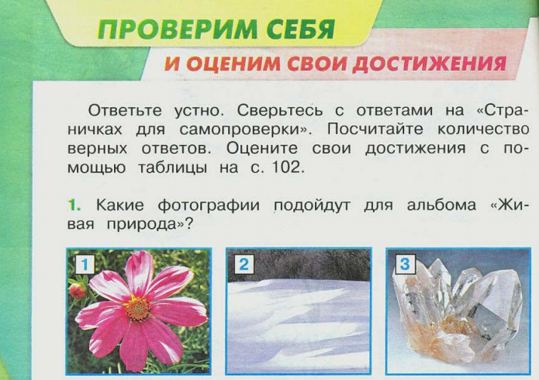
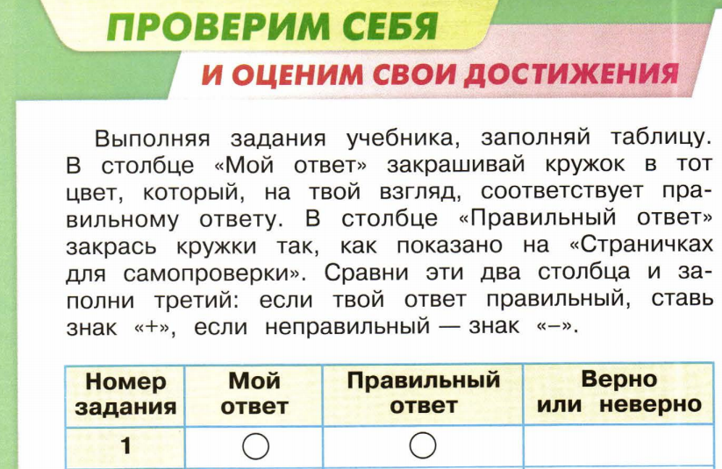
  Вот и подошёл к концу наш раздел.
  Кто помнит, как он называется?
  Выполним задания на стр. 98-102 учебника.
  Не забудем переносить ответы в рабочую тетрадь.

Slide 16
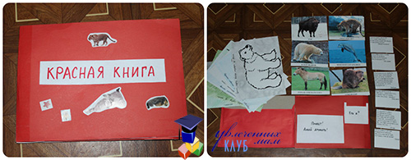
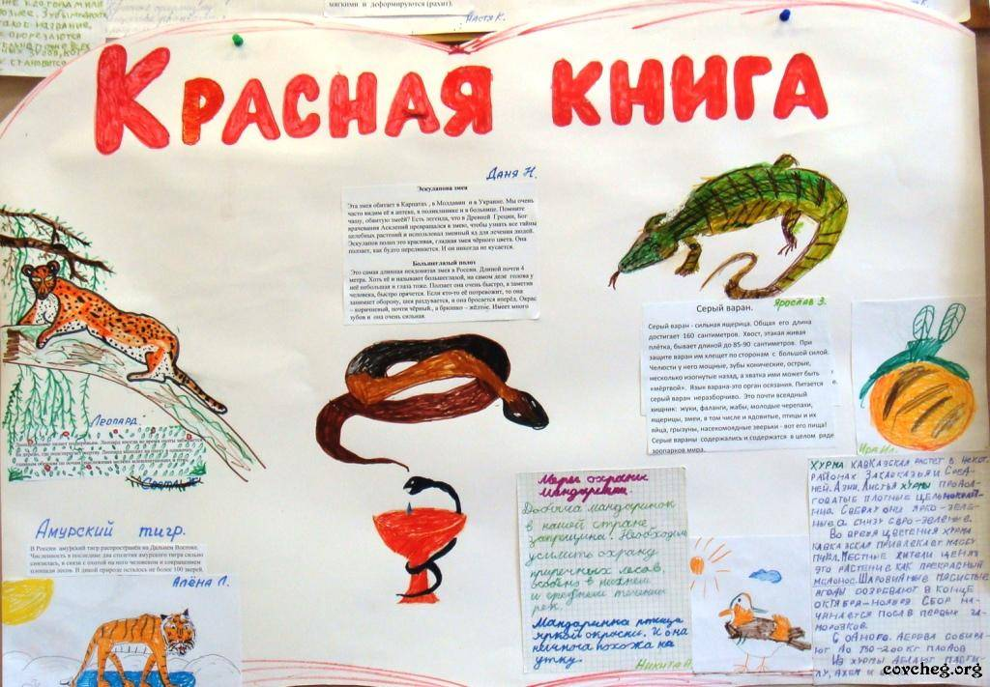
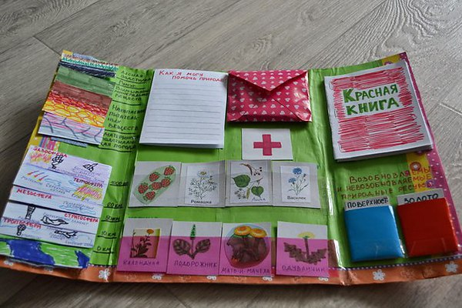
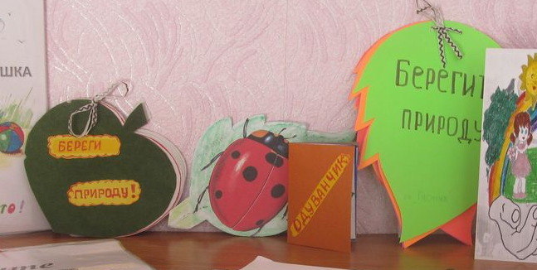
  Давайте создадим свою Красную книгу!

Slide 17
  Вспомните, что мы сегодня делали на уроке.
  Что вам особенно понравилось?
  Что показалось немного трудным?
  Спасибо, ребята, за урок!
  До новых встреч!

Slide 18
Домашнее задание:
РТ с. 62-63 №1, 3,
Красная книга.

